Slide 1
Ссылка на песню «Hallo, Hallo»

Slide 2
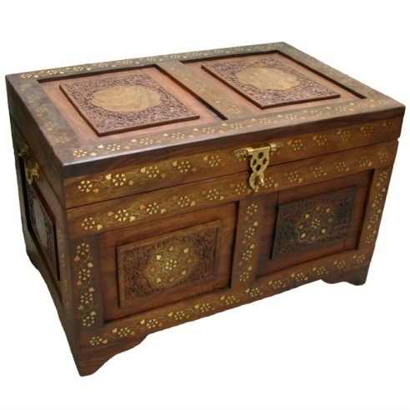
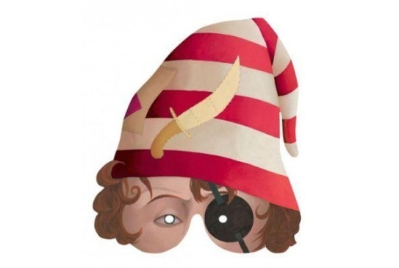
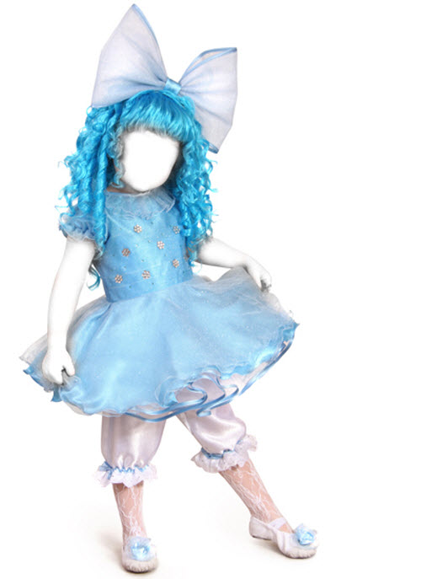
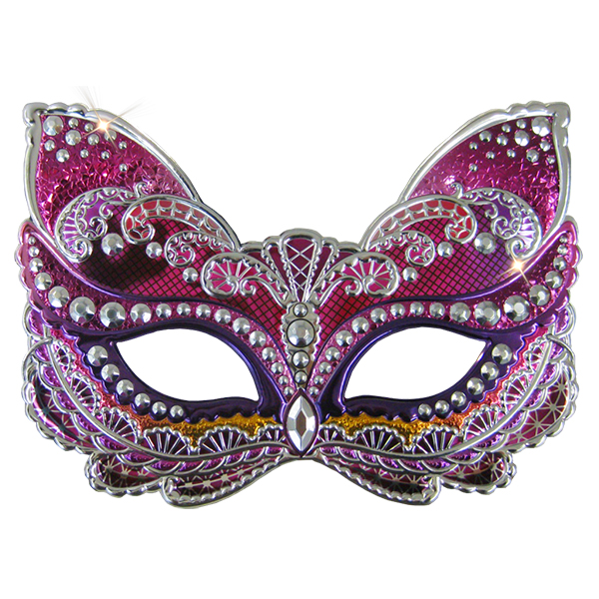
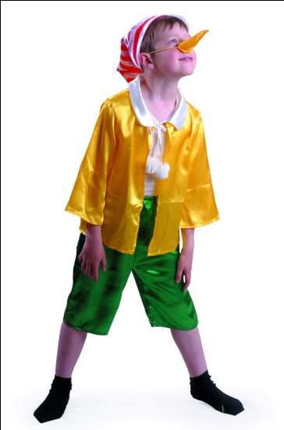
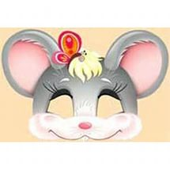
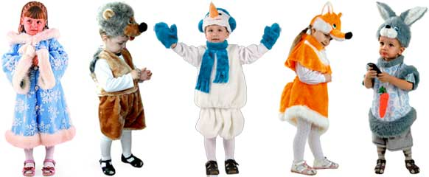

Slide 3
Fasching

Slide 4
Новый проект.avi

Slide 5
Als was möchtest du zum Karneval gehen?
Ich möchte als …
zum Karneval gehen.

Slide 6
Mundgymnastik
Ссылка Рифмовка

Slide 7
Was gibt es in der Kleiderkiste?

Slide 8
das Kleid

Slide 9
die Jacke

Slide 10
der Hut

Slide 11
die Hose

Slide 12
das Kleid

Slide 13
die Mütze

Slide 14
das Hemd

Slide 15
Brüderchen, komm tanz mit mir - Kinderlieder zum Mitsingen - Sing Kinderlieder.mp4

Slide 16
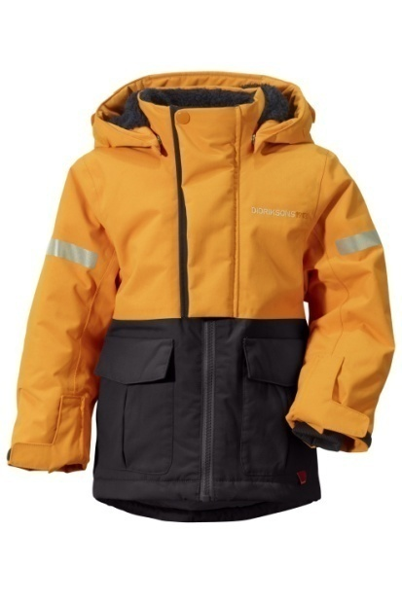
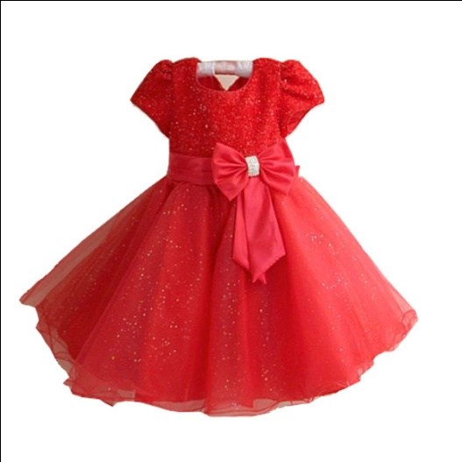
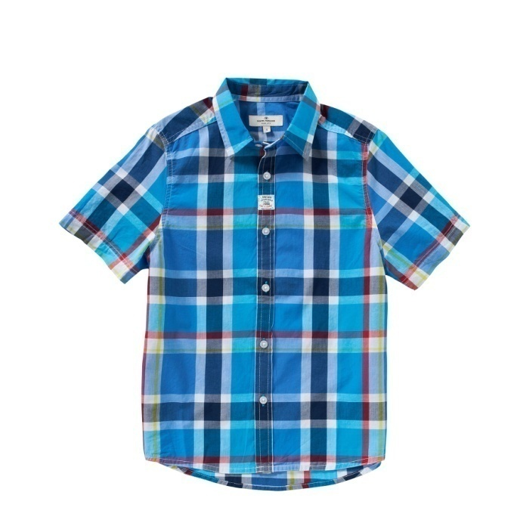
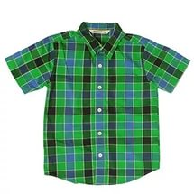
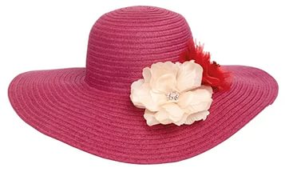
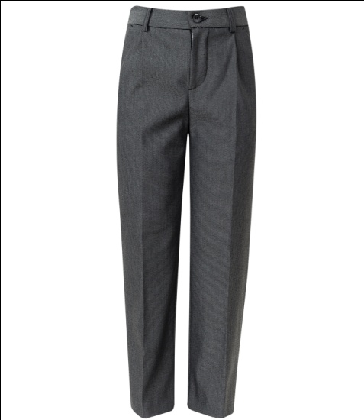
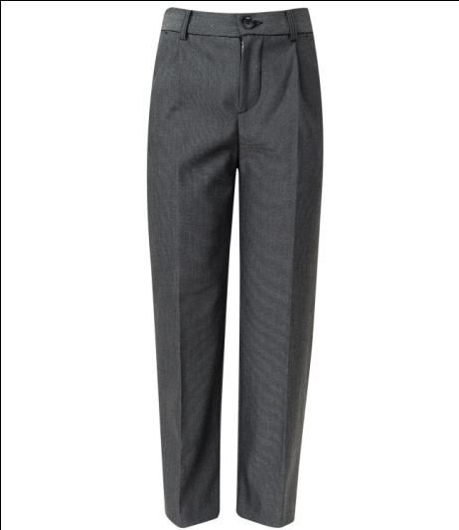
3
1
2
4
5
6

